Slide 1
Теория и практика педагогического взаимодействия воспитателя и музыкального руководителя
Музыкальный руководитель ДОУ №67 Меркулова Наталья Геннадьевна

Slide 2
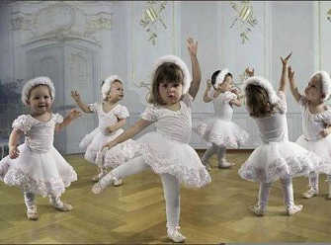
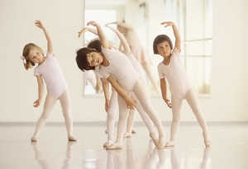
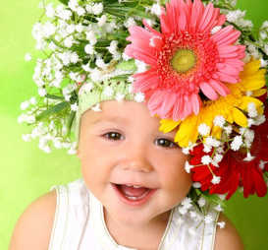
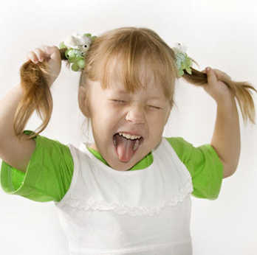
Дошкольное детство – пора наиболее оптимального приобщения ребенка к миру прекрасного

Slide 3
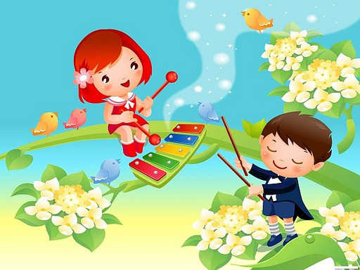
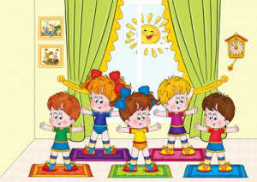
Новая функция образования - создание единого образовательного пространства, в котором воспитатель, музыкальный руководитель и другие специалисты - это субъекты профессионального взаимодействия.

Slide 4
Только в совместной согласованной деятельности обоих педагогов можно достигнуть задач, поставленных в программе:
.
-Пробуждение творческой активности детей;
-Развитие способности эмоционально воспринимать музыку, их музыкальное воображение и мышление.
-Стимулирование желания самостоятельно включаться в музыкально-творческую деятельность

Slide 5
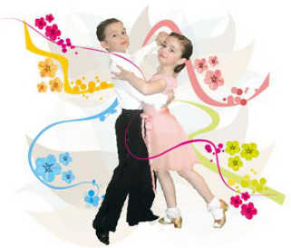
Каждый из специалистов решает свои задачи, но цель, в конечном итоге, у всех одна - развитие личности ребенка, социализация его в обществе В процессе взаимодействия педагоги постоянно ставят детей в позицию экспериментатора, задают им много вопросов, побуждают их постоянно мыслить и искать ответ на поставленный вопрос. Именно такое взаимодействие прекрасно влияет на развитие интеллектуальных способностей детей.

Slide 6
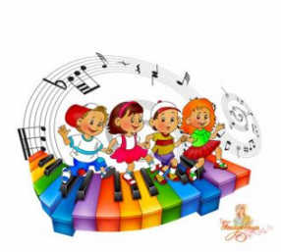
Музыкальные занятия в детском саду – это основная форма организации музыкальной деятельности детей. В подготовке музыкальных занятий участвует музыкальный руководитель с воспитателем. Участие воспитателя в музыкальном занятии зависит от возрастной группы, музыкальной подготовленности детей и конкретных задач данного занятия.
.

Slide 7
Чем младше дети, тем активнее приходится быть воспитателю: оказывать помощь каждому ребенку, следить, чтобы дети не отвлекались, были внимательными, наблюдать, кто и как проявляет себя на занятии. В старшей и подготовительной группах детям предоставляется больше самостоятельности, но все же помощь воспитателя необходима.

Slide 8
При обучении детей музыкально – ритмическим движениям в младших группах воспитатель участвует во всех видах движений, тем самым активизируя детей.
В средней, старшей и подготовительной группах роль воспитателя иная: он действует по мере необходимости, показывая какое – либо движение, напоминая то или иное построение или давая детям отдельные указания в пляске, игре и т. д.

Slide 9
В самостоятельной деятельности ребенок сам выбирает себе занятие, реализует свои замыслы. Но это не означает, что он предоставлен самому себе:
1. Воспитатель организует условия, способствующие развертыванию музыкальной деятельности детей по их инициативе.
2. Воспитатель старается повлиять на музыкальные впечатления ребенка, полученные им в детском саду и семье.
3. Воспитатель должен быть тактичным, стать как бы соучастником детских игр.

Slide 10
Таким образом, успешное и планомерное взаимодействие музыкального руководителя и воспитателя детского сада в осуществлении задач музыкально-художественного воспитания дошкольников позволяет развить в детях самое главное: активность, самостоятельность и инициативность.

Slide 11
Воспитывая ребенка средствами музыки, педагоги «дошкольники» должны хорошо понимать ее значение в гармоничном развитии личности. Для этого педагогу-воспитателю необходимо:
Знать программные требования по музыкальному воспитанию.
Знать музыкальный репертуар своей группы, быть активным помощником музыкальному руководителю на музыкальных занятиях.
Разучивать движения с отстающими детьми.
Углублять музыкальные впечатления детей путем прослушивания музыкальных произведений в группе с помощью технических средств.
Владеть элементарными навыками игры на детских музыкальных инструментах (металлофоне, тембровых колокольчиках, деревянных ложках и др.).

Slide 12
- Учитывать индивидуальные возможности и способности каждого ребенка. - Развивать самостоятельность, инициативу детей в использовании знакомых песен, хороводов, музыкальных игр на занятиях, прогулке, утренней гимнастике, в самостоятельной художественной деятельности. - Привлекать детей к творческим играм, включающим в себя знакомые песни, движения, пляски. - Использовать имеющиеся у детей музыкальные умения и навыки на занятиях по другим видам деятельности. - Включать музыкальное сопровождение в организацию занятий и режимных моментов. - Принимать активное участие в подготовке и проведении праздников, развлечений, музыкальных досугов, кукольных спектаклей. - Готовить тематические подборки поэтического материала к развлечениям и музыкальным утренникам. - Оказывать помощь в изготовлении атрибутов, оформлении музыкального зала для праздников и развлечений.

Slide 13
.
Мы делаем общее дело, и каждый, по мере своего педагогического мастерства, вкладывает в детей свою душу, силы и стремления сердца. И работают в тесном взаимодействии с музыкальным руководителем, используя музыку и на своих занятиях.

Slide 14
Такая деятельность способствует развитию музыкальности детей, сближает воспитателя и ребенка, позволяет музыкальному руководителю сосредоточиться на исполнительском мастерстве в процессе развития у дошкольников музыкального восприятия. Все это возможно при успешном осуществлении взаимодействия воспитателя и музыкального руководителя.

Slide 15
Очень важно, чтобы воспитатели доверяли мнению музыкальных руководителей и работа шла согласованно, а не в разрез друг другу. Только взаимопонимание и доверие принесут нам плоды в виде открытия талантов у детей, пробуждению у них любви к музыке и музыкальной деятельности. «Дело искусства – сохранить душу». В. Распутин

Slide 16
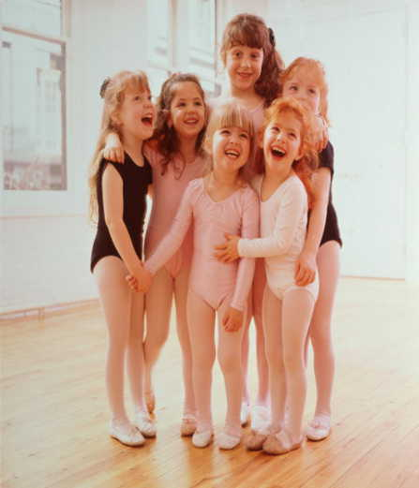
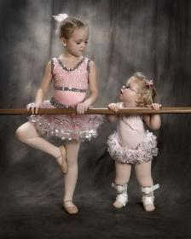
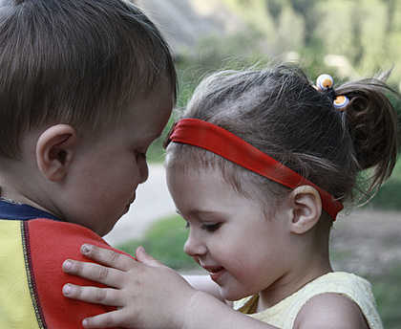
Благодарю за внимание

